Slide 1


Slide 2

Narcóticos Anónimos
Un Recurso en su Comunidad

Slide 3

Narcóticos Anónimos – Un Recurso en su Comunidad
Nuestro Nombre – ¿Por qué “Narcóticos”?
Nombre comunmente usado para drogas ilegales en el momento de formación de la confraternidad (1953).
NA no es un programa específico para algún tipo de sustancia. Es para todas aquellas personas que comparten la enfermedad de la adicción a las drogas.

Slide 4
Narcóticos Anónimos – Un Recurso en su Comunidad
Antecedentes Históricos
Programa adaptado de AA.
Primera reunión de NA en Los Angeles, USA en 1953.
Crecimiento explosivo a partir de 1983, coincidente con la publicación del téxto básico de NA.
Más de 63000 reuniones semanales en más de 140 países.

Slide 5
Narcóticos Anónimos – Un Recurso en su Comunidad
¿Qué es NA?
NA es una confraternidad o asociación sin ánimo de lucro compuesta por hombres y mujeres para quienes las drogas se habían convertido en un problema muy grave. Somos adictos en recuperación y nos reunimos con regularidad para ayudarnos a permanecer «limpios». Este es un programa de abstinencia completa de todo tipo de drogas. Sólo hay un requisito para ser miembro: el deseo de dejar de consumir. Sugerimos que mantengas una mente abierta para poder aprovechar esta oportunidad. Nuestro programa consiste en una serie de principios escritos de forma sencilla a fin de poder seguirlos diariamente.
Lo más importante es que ¡funcionan!

Slide 6
Narcóticos Anónimos – Un Recurso en su Comunidad
Las reuniones de NA – Nuestro Mensaje
Dos o más miembros de NA compartiendo constituyen una reunión.
Las reuniones promueven una atmósfera de recuperación para la adicción a la drogas.
Los miembros usualmente comparten su experiencia con la adicción y la recuperación.
Miembros con experiencia en el programa “Apadrinan” a los nuevos miembros.
En las reuniones de NA no se pagan honorarios.

Slide 7
Narcóticos Anónimos – Un Recurso en su Comunidad
Las reuniones de NA – Nuestro Mensaje
Las reuniones de NA proporcionan un ambiente en el que las personas pueden ayudarse unas a otras a dejar de consumir drogas y aprender a vivir libre de ellas.

Slide 8
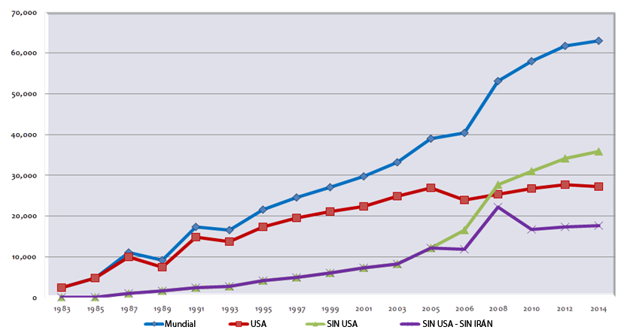
Narcóticos Anónimos – Un Recurso en su Comunidad
Crecimiento de NA

Slide 9
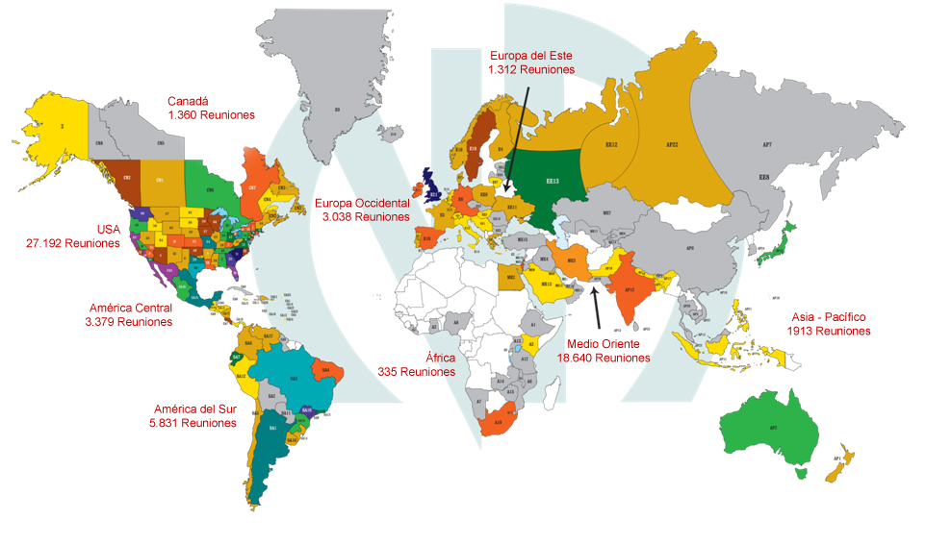
Narcóticos Anónimos – Un Recurso en su Comunidad
Reuniones en el Mundo (Mayo de 2014)

Slide 10
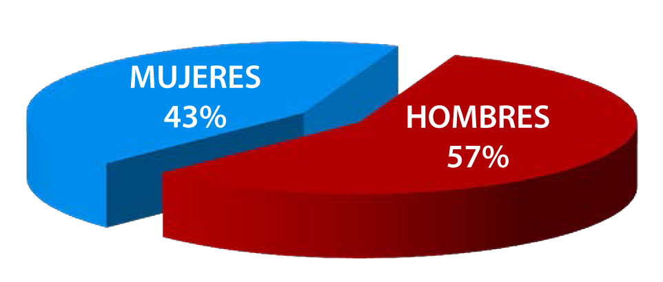
Narcóticos Anónimos – Un Recurso en su Comunidad
Género miembros

Slide 11
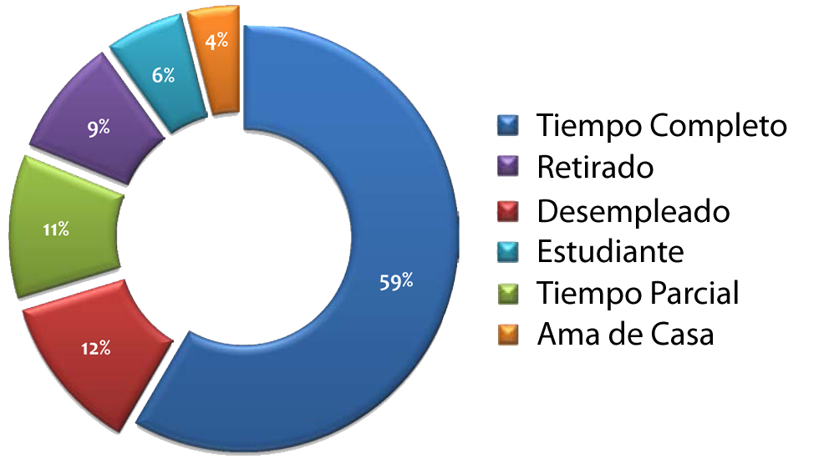
Narcóticos Anónimos – Un Recurso en su Comunidad
Empleo de los miembros

Slide 12
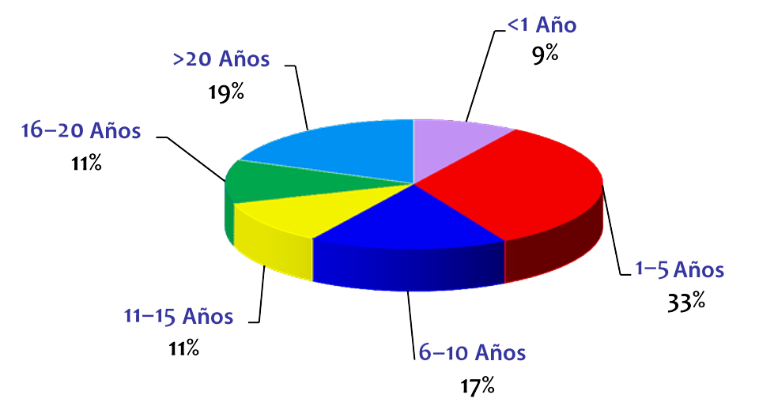
Narcóticos Anónimos – Un Recurso en su Comunidad
Años sin consumir drogas

Slide 13
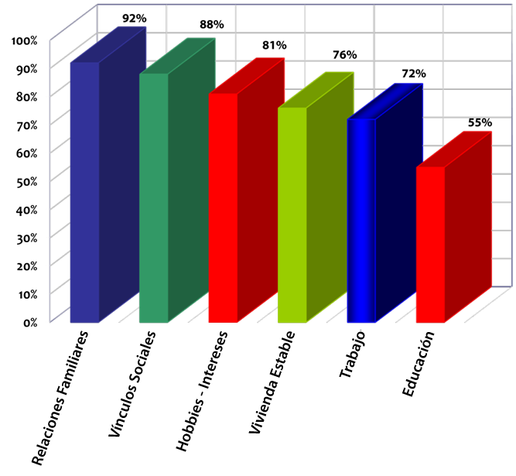
Narcóticos Anónimos – Un Recurso en su Comunidad
Áreas de mejora de vida

Slide 14
Narcóticos Anónimos – Un Recurso en su Comunidad
Cooperando con Profesionales
Presentaciones a profesionales y pacientes
Material impreso, Audiovisual, Líneas de Ayuda, Sitios web con información.
Suscripción a boletines electrónicos de NA y literatura específica para los pacientes.
Las presentaciones de NA y las reuniones de NA no tienen ningún costo.

Slide 15
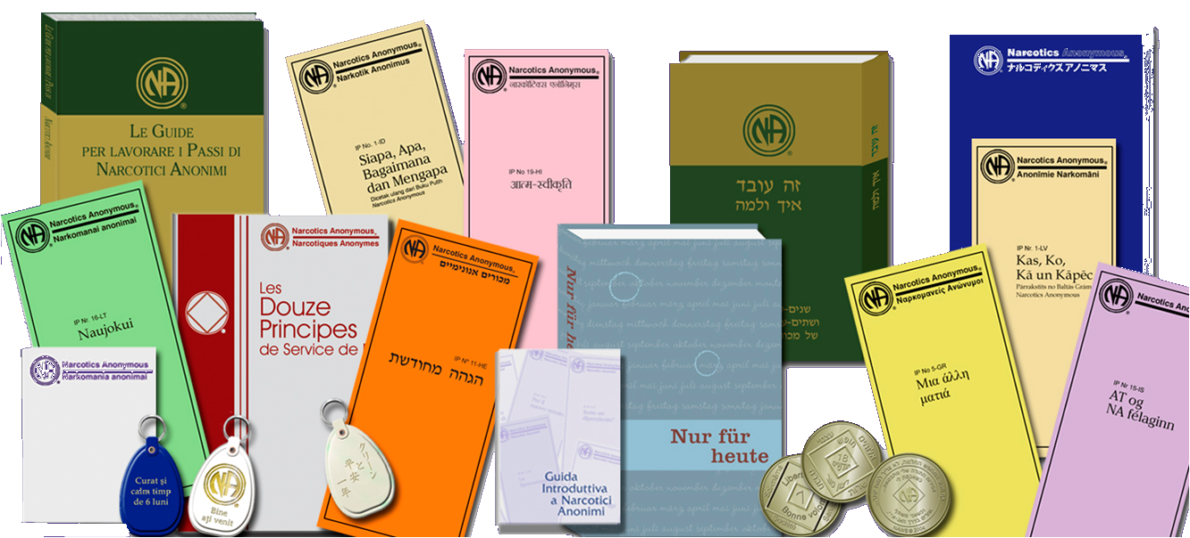
Narcóticos Anónimos – Un Recurso en su Comunidad
Literatura de NA

Slide 16
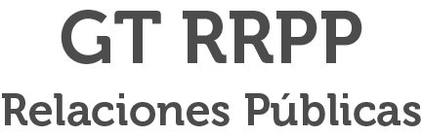
Gracias
www.forozonalatino.org – rrpp@forozonalatino.org

